Slide 1
Степенные функции, их свойства и графики

Slide 2



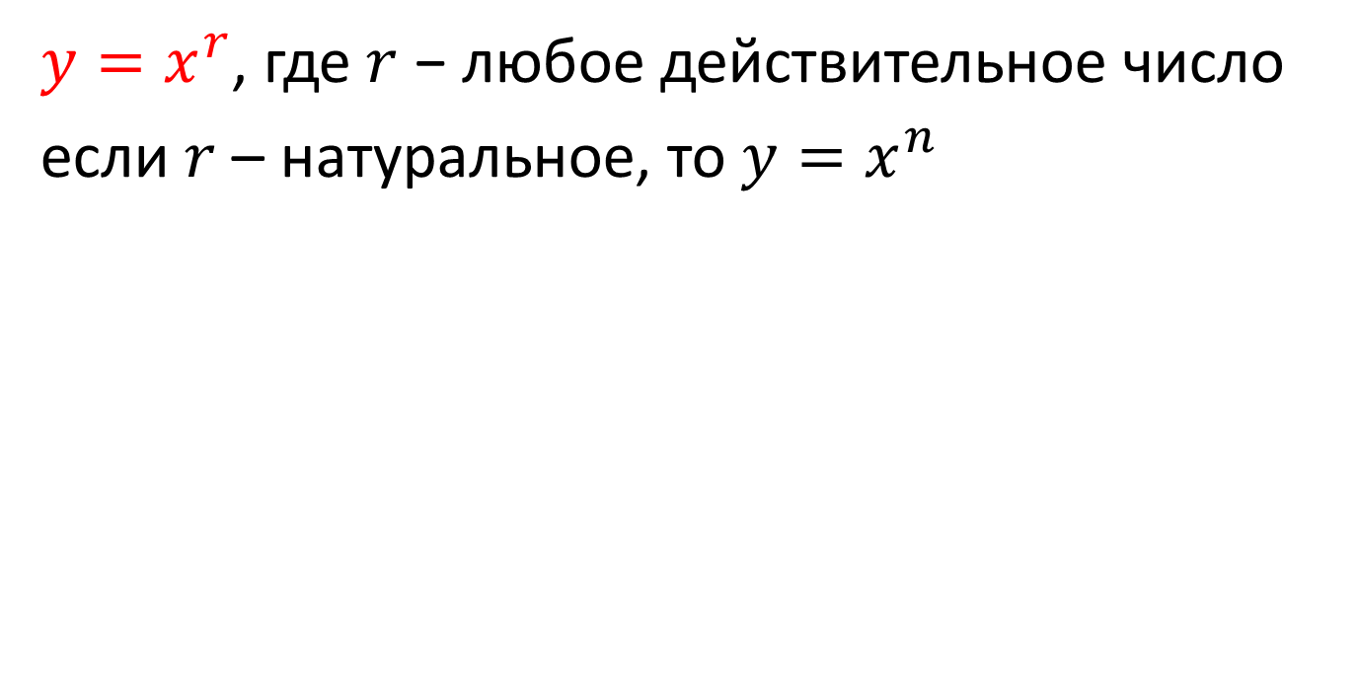





$y=x^{r}$, где $r$ − любое действительное число
если $r$ – натуральное, то $y=x^{n}$
$$n=1⇒y=x$$
$$n=2k⇒y=x^{2k}$$
$$n=2k+1⇒y=x^{2k+1}$$
$$y$$
$$y$$
$$y$$
$$x$$
$$x$$
$$x$$

Slide 3
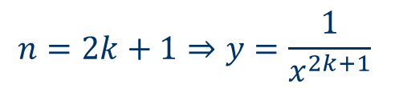



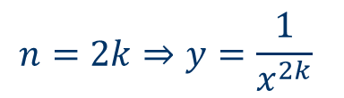
если $r=−n$, то $y=\frac{1}{x^{n}}$
$$n=2k⇒y=\frac{1}{x^{2k}}$$
$$n=2k+1⇒y=\frac{1}{x^{2k+1}}$$
$$n=0⇒y=1, x≠0$$
$$y$$
$$y$$
$$y$$
$$1$$
$$x$$
$$x$$
$$x$$

Slide 4
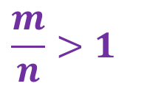
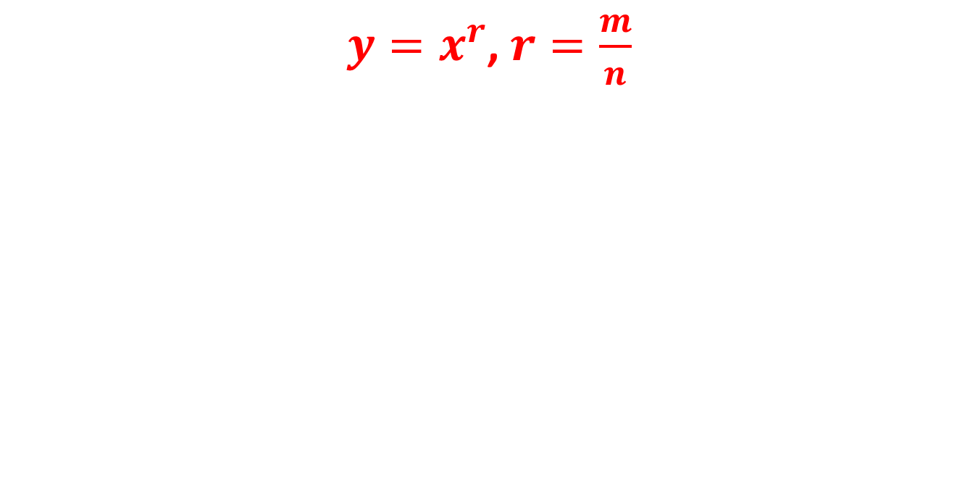
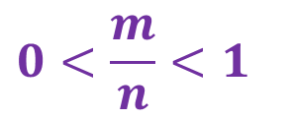
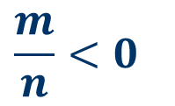
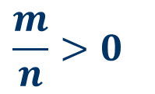
$y=x^{r}$, $r=\frac{m}{n}$
$$\frac{m}{n}>0$$
$$\frac{m}{n}<0$$
$$0<\frac{m}{n}<1$$
$$\frac{m}{n}>1$$

Slide 5


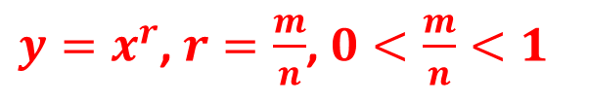


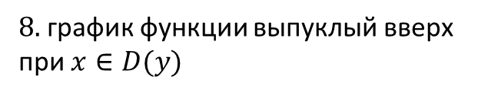





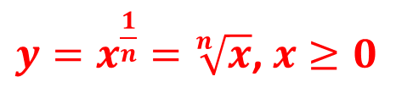

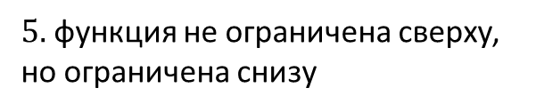
$y=x^{\frac{1}{n}}=\sqrt[n]{x}$, $x≥0$
$y=x^{r}$, $r=\frac{m}{n}$, $0<\frac{m}{n}<1$
$$y$$
$$1. D\left(y\right)=[0;+∞)$$
$$2. E\left(y\right)=[0;+∞)$$
$3.$ функция не является ни четной, ни нечетной
$4.$функция возрастает при $x∈D(y)$
$5.$функция не ограничена сверху,
но ограничена снизу
$$(1;1)$$
$6. y_{наим}=0$, $y_{наиб}$ − не существует
$7.$функция непрерывна при $x∈D(y)$
$$(0;0)$$
$$x$$
$8.$график функции выпуклый вверх
при $x∈D(y)$

Slide 6
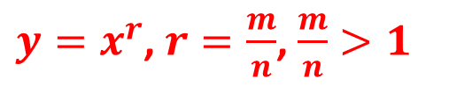
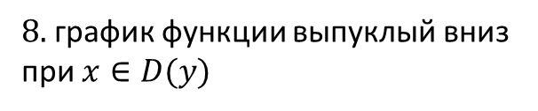
$y=x^{r}$, $r=\frac{m}{n}$, $\frac{m}{n}>1$
$$y$$
$$1. D\left(y\right)=[0;+∞)$$
$$2. E\left(y\right)=[0;+∞)$$
$3.$ функция не является ни четной, ни нечетной
$4.$функция возрастает при $x∈D(y)$
$5.$функция не ограничена сверху,
но ограничена снизу
$$(1;1)$$
$6. y_{наим}=0$, $y_{наиб}$ − не существует
$7.$функция непрерывна при $x∈D(y)$
$$(0;0)$$
$$x$$
$8.$график функции выпуклый вниз
при $x∈D(y)$

Slide 7


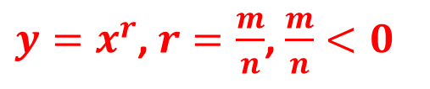



$y=x^{r}$, $r=\frac{m}{n}$, $\frac{m}{n}<0$
$$y$$
$$1. D\left(y\right)=(0;+∞)$$
$$2. E\left(y\right)=(0;+∞)$$
$3.$ функция не является ни четной, ни нечетной
$4.$функция убывает при $x∈D(y)$
$5.$функция не ограничена сверху,
но ограничена снизу
$$(1;1)$$
$6. y_{наим}$, $y_{наиб}$ − не существуют
$7.$функция непрерывна при $x∈D(y)$
$$x$$
$8.$график функции выпуклый вниз
при $x∈D(y)$

Slide 8
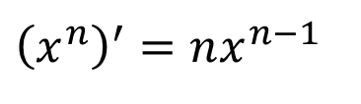
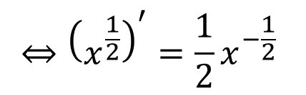
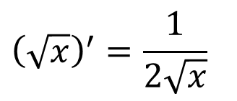
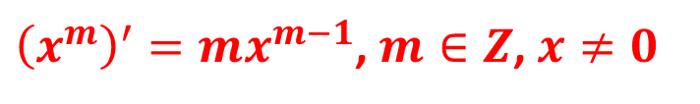
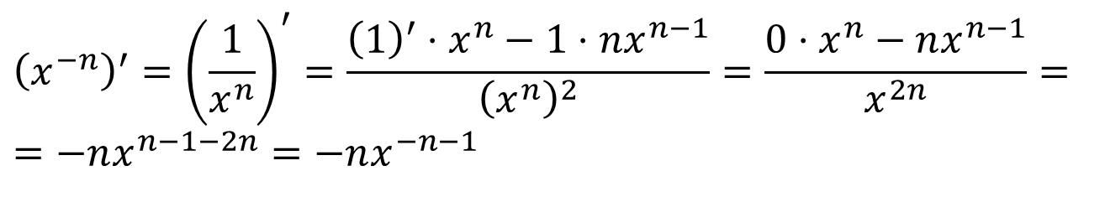
$${\left(x^{n}\right)}^{′}=nx^{n−1}$$
$${\left(x^{−n}\right)}^{′}={\left(\frac{1}{x^{n}}\right)}^{′}=\frac{{\left(1\right)}^{′}⋅x^{n}−1⋅nx^{n−1}}{{\left(x^{n}\right)}^{2}}=\frac{0⋅x^{n}−nx^{n−1}}{x^{2n}}=$$
$$=−nx^{n−1−2n}=−nx^{−n−1}$$
${\left(x^{m}\right)}^{′}=mx^{m−1}$, $m∈Z$, $x≠0$
$${\left(\sqrt{x}\right)}^{′}=\frac{1}{2\sqrt{x}}$$
$$⇔{\left(x^{\frac{1}{2}}\right)}^{′}=\frac{1}{2}x^{−\frac{1}{2}}$$

Slide 9
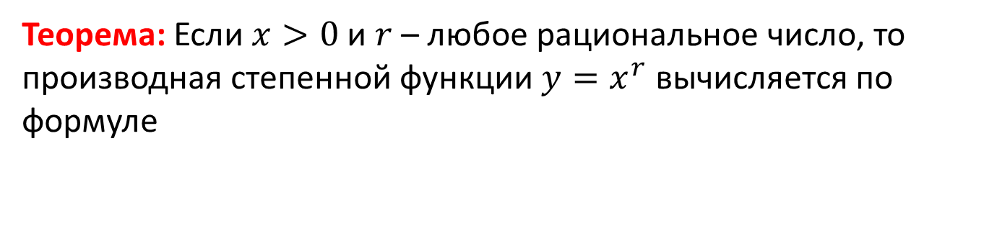
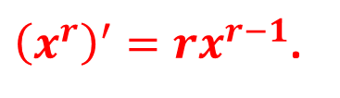
Теорема: Если $x>0$ и $r$ – любое рациональное число, то производная степенной функции $y=x^{r}$ вычисляется по формуле
${\left(x^{r}\right)}^{′}=rx^{r−1}$.

Slide 10



























$y=x^{r}$, $r=\frac{m}{n}$, $0<\frac{m}{n}<1$
$y=x^{r}$, $r=\frac{m}{n}$, $\frac{m}{n}>1$
$y=x^{r}$, $r=\frac{m}{n}$, $\frac{m}{n}<0$
$$1. D\left(y\right)=[0;+∞)$$
$$1. D\left(y\right)=[0;+∞)$$
$$1. D\left(y\right)=(0;+∞)$$
$$2. E\left(y\right)=[0;+∞)$$
$$2. E\left(y\right)=[0;+∞)$$
$$2. E\left(y\right)=(0;+∞)$$
$3.$ функция не является ни четной,
ни нечетной
$3.$ функция не является ни четной,
ни нечетной
$3.$ функция не является ни четной,
ни нечетной
$4.$функция возрастает при $x∈D(y)$
$4.$функция возрастает при $x∈D(y)$
$4.$функция убывает при $x∈D(y)$
$5.$функция не ограничена сверху,
но ограничена снизу
$5.$функция не ограничена сверху,
но ограничена снизу
$5.$функция не ограничена сверху,
но ограничена снизу
$6. y_{наим}=0$, $y_{наиб}$ − не существует
$6. y_{наим}=0$, $y_{наиб}$ − не существует
$6. y_{наим}$, $y_{наиб}$ − не существуют
$7.$функция непрерывна при $x∈D(y)$
$7.$функция непрерывна при $x∈D(y)$
$7.$функция непрерывна при $x∈D(y)$
$8.$график функции выпуклый вверх
при $x∈D(y)$
$8.$график функции выпуклый вниз
при $x∈D(y)$
$8.$график функции выпуклый вниз
при $x∈D(y)$
$9.$функция дифференцируема
при $x∈D(y)$
$9.$функция дифференцируема
при $x∈D(y)$
$9.$функция дифференцируема
при $x∈D(y)$

Slide 11
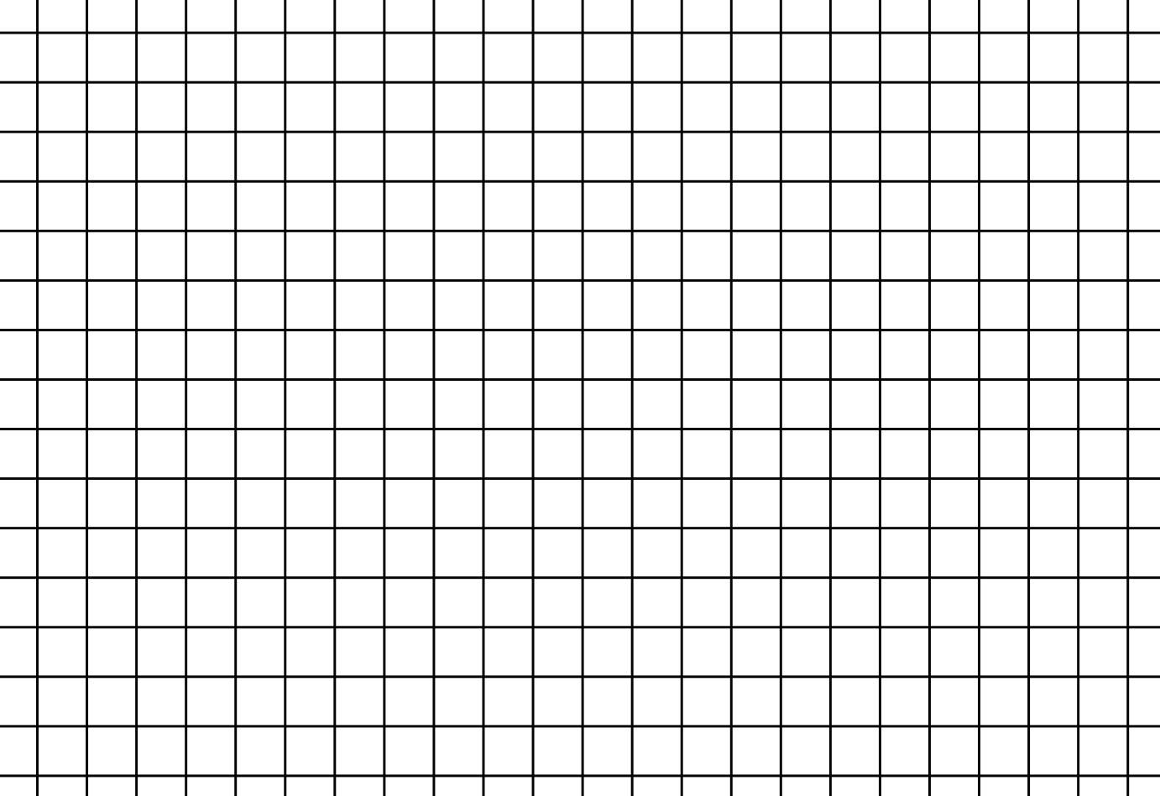




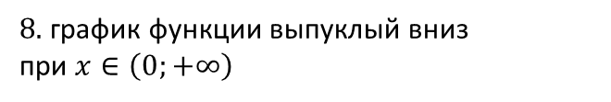






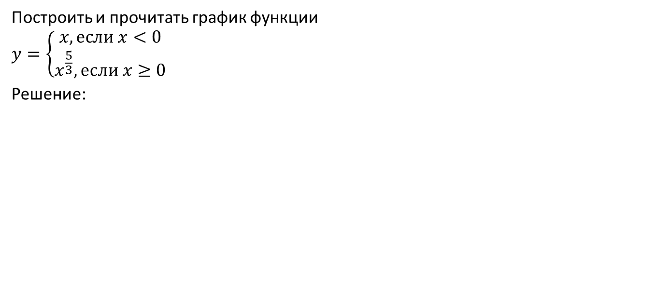

Пример:
Построить и прочитать график функции
$$y=\left\{\begin{aligned}x, если x<0 \\ x^{\frac{5}{3}}, если x≥0\end{aligned}\right.$$
Решение:
$$y$$
$$1. D\left(y\right)=(−∞;+∞)$$
$$2. E\left(y\right)=(−∞;+∞)$$
$3.$ функция не является ни четной, ни нечетной
$$1$$
$4.$функция возрастает при $x∈D(y)$
$$1$$
$$x$$
$$0$$
$5.$функция не ограничена ни сверху, ни снизу
$6. y_{наим}$, $y_{наиб}$ − не существует
$7.$функция непрерывна при $x∈D(y)$
$8.$график функции выпуклый вниз
при $x∈\left(0;+∞\right)$
$9.$функция дифференцируема при $x∈\left(0;+∞\right)$

Slide 12



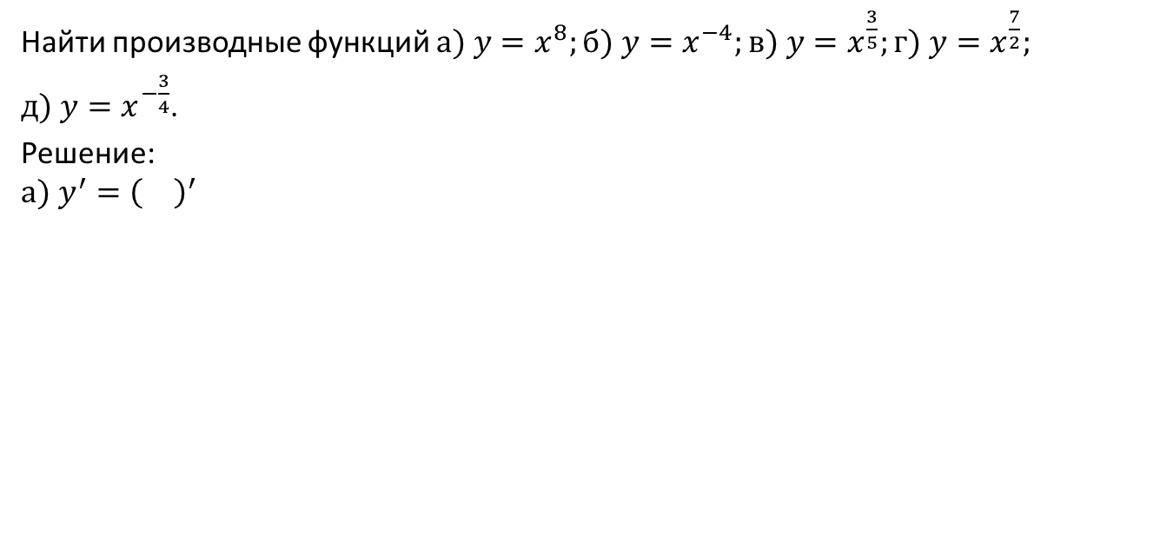

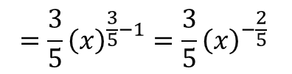
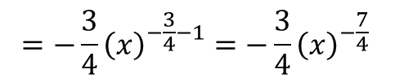






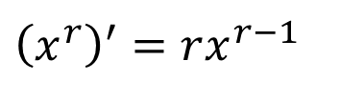

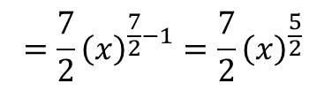
Пример:
$${\left(x^{r}\right)}^{′}=rx^{r−1}$$
$x^{\frac{7}{2}}$
Найти производные функций $а) y=x^{8};б) y=x^{−4};в) y=x^{\frac{3}{5}};г) y=x^{\frac{7}{2}};$
$д) y=x^{−\frac{3}{4}}$.
Решение:
$$а) y^{′}={\left(\right)}^{′}$$
$$x^{8}$$
$$x^{−4}$$
$x^{\frac{3}{5}}$
$x^{−\frac{3}{4}}$
$$=8x^{7}$$
$$б){ y}^{′}={\left( \right)}^{′}$$
$$=−4{\left(x\right)}^{−4−1}=−4{\left(x\right)}^{−5}$$
$$=\frac{3}{5}{\left(x\right)}^{\frac{3}{5}−1}=\frac{3}{5}{\left(x\right)}^{−\frac{2}{5}}$$
$$в){ y}^{′}={\left( \right)}^{′}$$
$$=\frac{7}{2}{\left(x\right)}^{\frac{7}{2}−1}=\frac{7}{2}{\left(x\right)}^{\frac{5}{2}}$$
$$г){ y}^{′}={\left( \right)}^{′}$$
$$=−\frac{3}{4}{\left(x\right)}^{−\frac{3}{4}−1}=−\frac{3}{4}{\left(x\right)}^{−\frac{7}{4}}$$
$$д){ y}^{′}={\left( \right)}^{′}$$

Slide 13
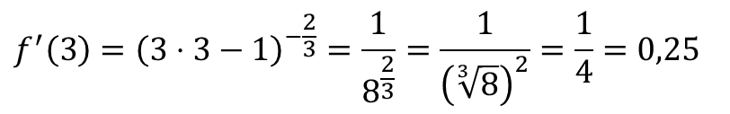

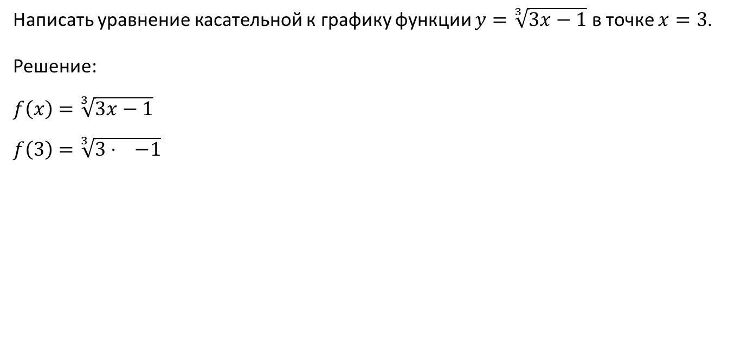








Пример:
$$y=f\left(a\right)+f^{′}(a)⋅(x−a)$$
Написать уравнение касательной к графику функции $y=\sqrt[3]{3x−1}$ в точке $x=3$.
Решение:
$$f\left(x\right)=\sqrt[3]{3x−1}$$
$$f\left(3\right)=\sqrt[3]{3⋅ −1}$$
$$3$$
$$=\sqrt[3]{8}=2$$
$$2$$
$$f^{′}\left(x\right)={\left(\sqrt[3]{3x−1}\right)}^{′}={\left({\left(3x−1\right)}^{\frac{1}{3}}\right)}^{′}=\frac{1}{3}⋅3⋅{\left(3x−1\right)}^{\frac{1}{3}−1}={\left(3x−1\right)}^{−\frac{2}{3}}$$
$$f^{′}\left(3\right)={\left(3⋅3−1\right)}^{−\frac{2}{3}}=\frac{1}{8^{\frac{2}{3}}}=\frac{1}{{\left(\sqrt[3]{8}\right)}^{2}}=\frac{1}{4}=0,25$$
$$0,25$$
$$y=$$
$$+$$
$$⋅\left(x−3\right)$$
$$=2+0,25x−0,75=0,25x+1,25$$

Slide 14

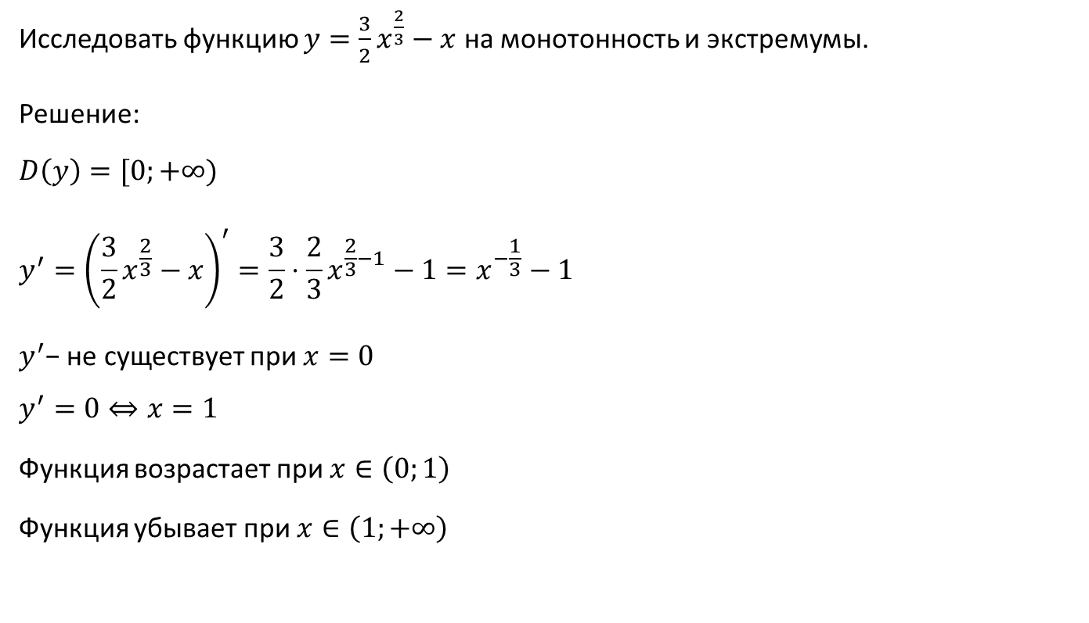







Пример:
Исследовать функцию $y=\frac{3}{2}x^{\frac{2}{3}}−x$ на монотонность и экстремумы.
Решение:
$$D\left(y\right)=[0;+∞)$$
$$y^{′}={\left(\frac{3}{2}x^{\frac{2}{3}}−x\right)}^{′}=\frac{3}{2}⋅\frac{2}{3}x^{\frac{2}{3}−1}−1=x^{−\frac{1}{3}}−1$$
$y^{′}$− не существует при $x=0$
$$y^{′}=0⇔x=1$$
Функция возрастает при $x∈\left(0;1\right)$
Функция убывает при $x∈\left(1;+∞\right)$
$$max$$
$$+$$
$$−$$
$$0$$
$$1$$
$$x$$
$x=1$ – точка максимума
$y_{max}=y\left(1\right)=\frac{1}{2}$

Slide 15
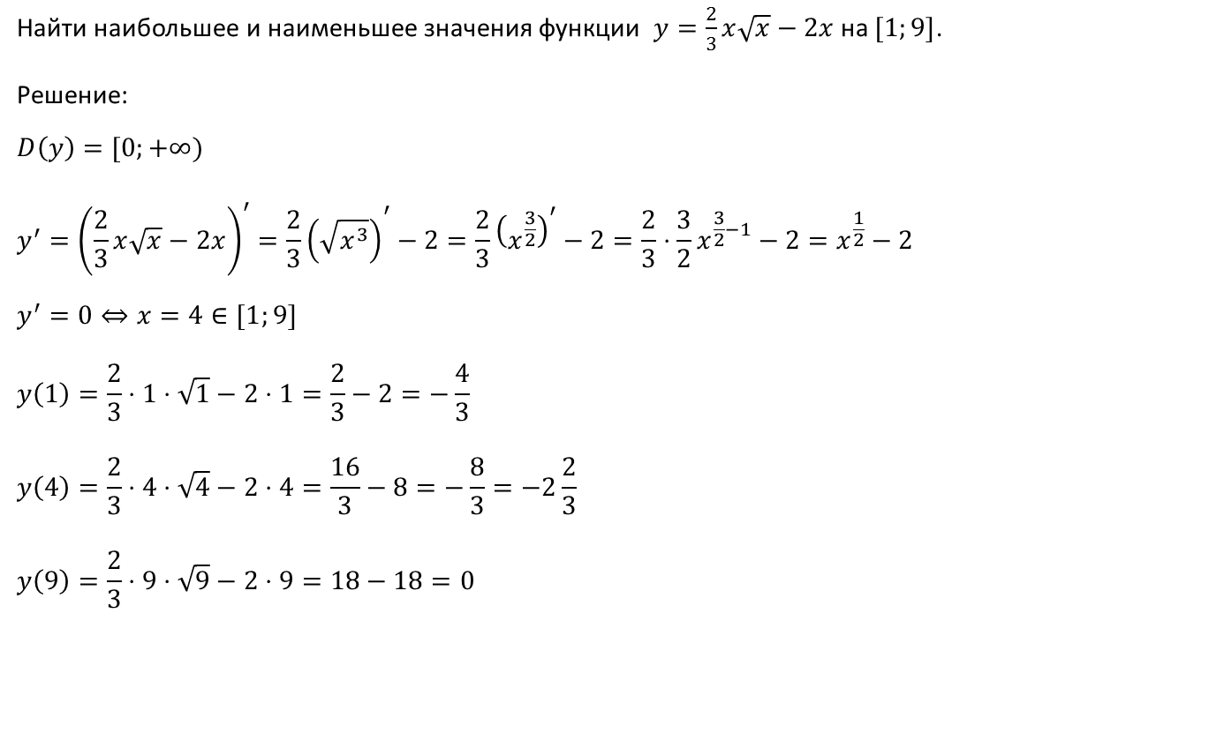


Пример:
Найти наибольшее и наименьшее значения функции $y=\frac{2}{3}x\sqrt{x}−2x$ на $[1;9]$.
Решение:
$$D\left(y\right)=[0;+∞)$$
$$y^{′}={\left(\frac{2}{3}x\sqrt{x}−2x\right)}^{′}={\frac{2}{3}\left(\sqrt{x^{3}}\right)}^{′}−2=\frac{2}{3}{\left(x^{\frac{3}{2}}\right)}^{′}−2=\frac{2}{3}⋅\frac{3}{2}x^{\frac{3}{2}−1}−2=x^{\frac{1}{2}}−2$$
$$y^{′}=0⇔x=4∈[1;9]$$
$$y\left(1\right)=\frac{2}{3}⋅1⋅\sqrt{1}−2⋅1=\frac{2}{3}−2=−\frac{4}{3}$$
$$y\left(4\right)=\frac{2}{3}⋅4⋅\sqrt{4}−2⋅4=\frac{16}{3}−8=−\frac{8}{3}=−2\frac{2}{3}$$
$$y\left(9\right)=\frac{2}{3}⋅9⋅\sqrt{9}−2⋅9=18−18=0$$
$$=y_{наим}$$
$$=y_{наиб}$$

Slide 16






























$y=x^{r}$, $r=\frac{m}{n}$, $0<\frac{m}{n}<1$
$y=x^{r}$, $r=\frac{m}{n}$, $\frac{m}{n}>1$
$y=x^{r}$, $r=\frac{m}{n}$, $\frac{m}{n}<0$
$$1. D\left(y\right)=[0;+∞)$$
$$1. D\left(y\right)=[0;+∞)$$
$$1. D\left(y\right)=(0;+∞)$$
$$2. E\left(y\right)=[0;+∞)$$
$$2. E\left(y\right)=[0;+∞)$$
$$2. E\left(y\right)=(0;+∞)$$
$3.$ функция не является ни четной,
ни нечетной
$3.$ функция не является ни четной,
ни нечетной
$3.$ функция не является ни четной,
ни нечетной
$4.$функция возрастает при $x∈D(y)$
$4.$функция возрастает при $x∈D(y)$
$4.$функция убывает при $x∈D(y)$
$5.$функция не ограничена сверху,
но ограничена снизу
$5.$функция не ограничена сверху,
но ограничена снизу
$5.$функция не ограничена сверху,
но ограничена снизу
$6. y_{наим}=0$, $y_{наиб}$ − не существует
$6. y_{наим}=0$, $y_{наиб}$ − не существует
$6. y_{наим}$, $y_{наиб}$ − не существуют
$7.$функция непрерывна при $x∈D(y)$
$7.$функция непрерывна при $x∈D(y)$
$7.$функция непрерывна при $x∈D(y)$
$8.$график функции выпуклый вверх
при $x∈D(y)$
$8.$график функции выпуклый вниз
при $x∈D(y)$
$8.$график функции выпуклый вниз
при $x∈D(y)$
$9.$функция дифференцируема
при $x∈D(y)$
$9.$функция дифференцируема
при $x∈D(y)$
$9.$функция дифференцируема
при $x∈D(y)$
$$y$$
$$y$$
$$y$$
$$(1;1)$$
$$(1;1)$$
$$(1;1)$$
$$(0;0)$$
$$x$$
$$(0;0)$$
$$x$$
$$x$$

